Slide 1
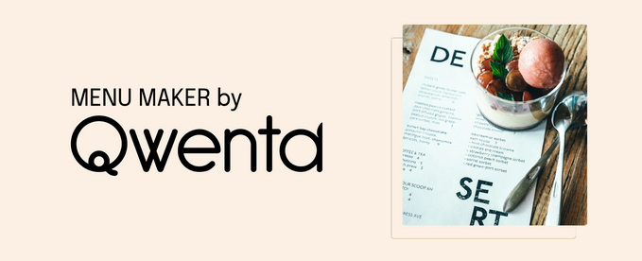

Slide 2



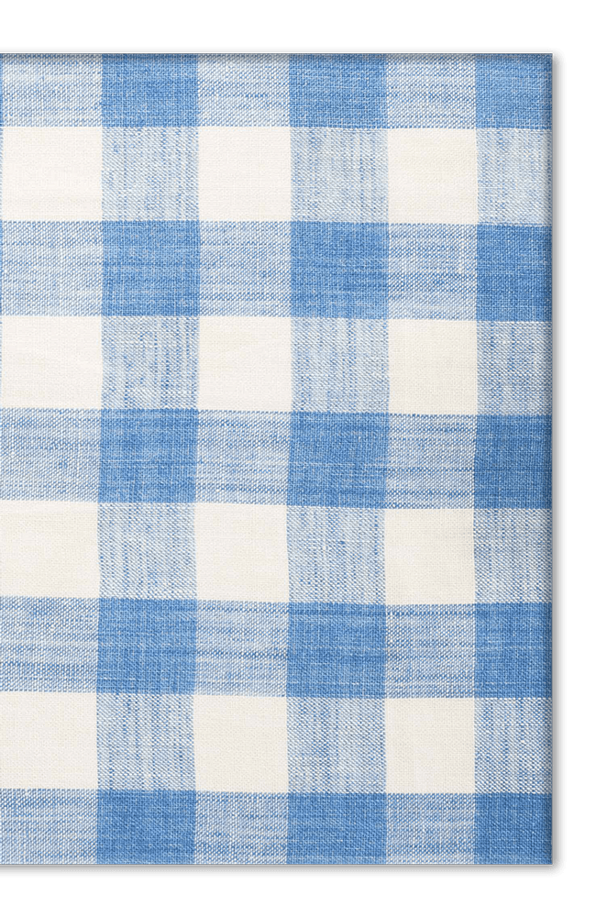
Présentation de la Solution Technique

Slide 3

Introduction
La Solution Technique pour "Menu Maker by Qwenta" est conçue pour offrir une plateforme conviviale permettant aux restaurateurs de créer, personnaliser, diffuser, et imprimer leurs menus de manière efficace. Cette solution repose sur des choix technologiques judicieux pour garantir la performance, la flexibilité et la sécurité.

Slide 4

Vue d'Ensemble de la Solution Technique
La solution repose sur une architecture moderne à deux niveaux, avec une interface utilisateur dynamique développée en React côté client, intégrant des fonctionnalités de personnalisation graphique avancées. Côté serveur, l'application est alimentée par Node.js et Express.js, fournissant une API RESTful pour une communication fluide entre le frontend et la base de données MongoDB.

Slide 5

Architecture Système
Le schéma architectural illustre la collaboration entre le frontend React, le serveur Node.js avec Express.js, la base de données MongoDB, et les services cloud AWS pour l'hébergement.

Slide 6
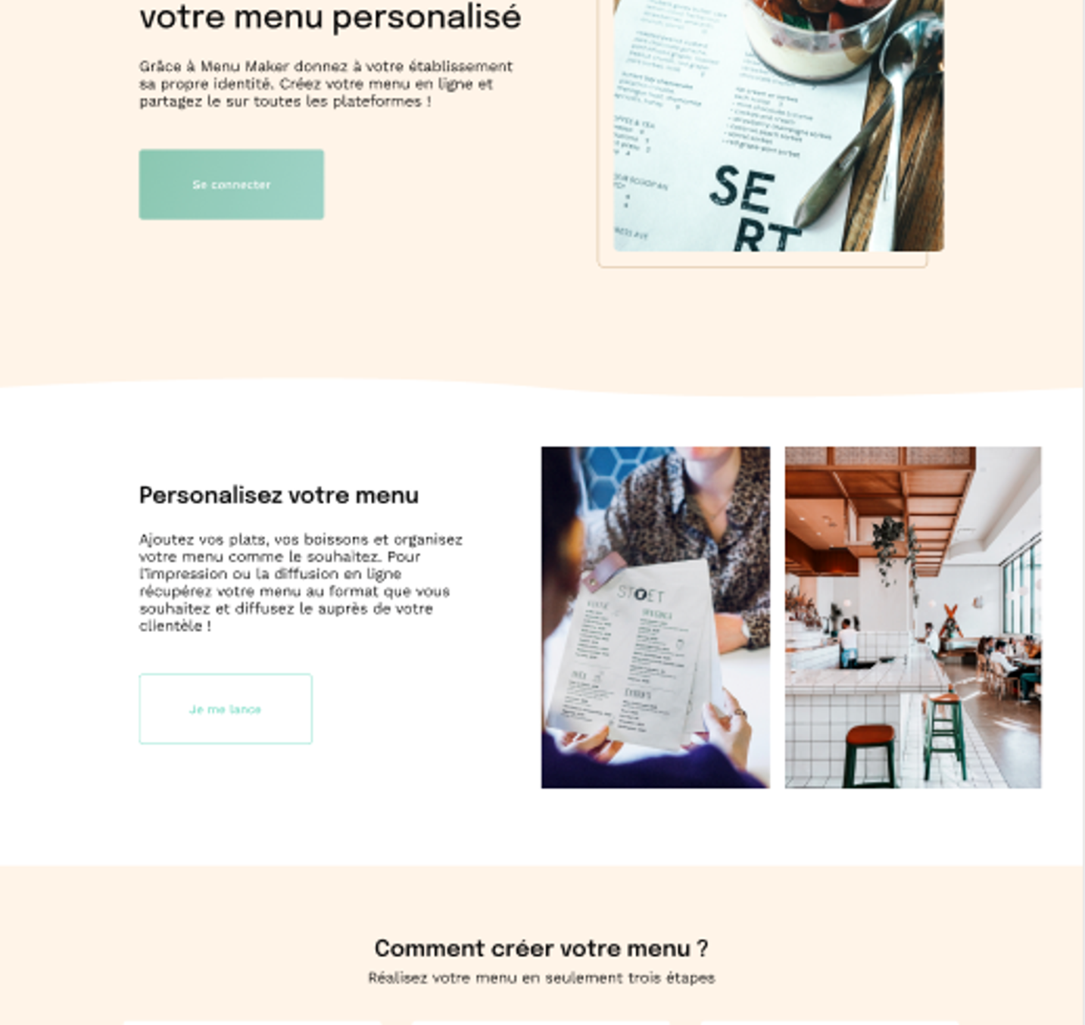


Interfaces Utilisateur
Création de Menu
Personnalisation de Menu
Diffusion en Ligne
Impression de Menu

Slide 7
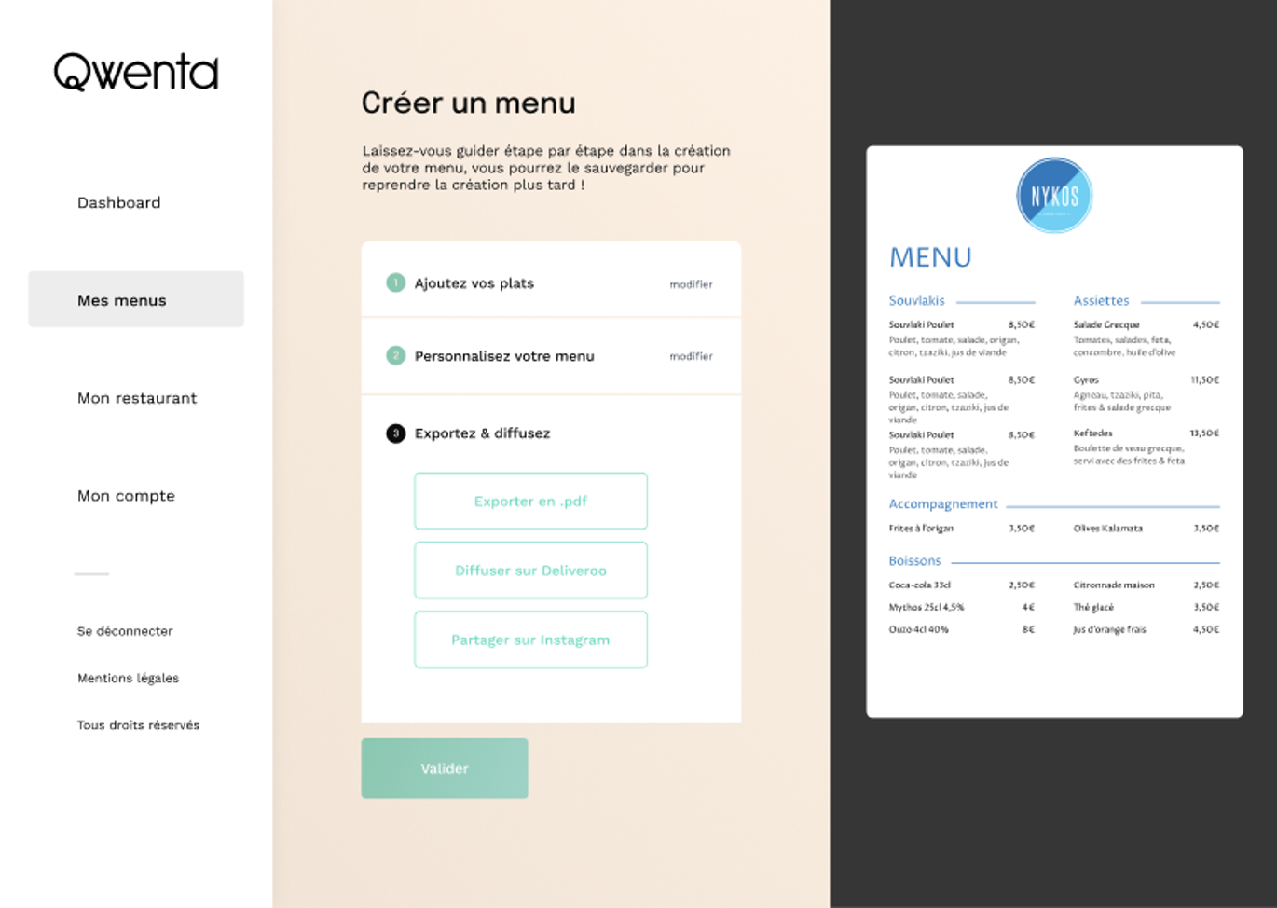
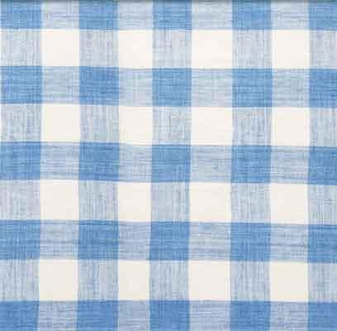
Intégration
avec d'autres Systèmes
La solution intègre harmonieusement des services tiers tels que Google Analytics pour le suivi des performances et des utilisateurs. Les intégrations avec les plateformes de diffusion en ligne sont gérées par les fonctionnalités d'exportation PDF.

Slide 8
Création de
Menu
Scénarios d'Utilisation
Le restaurateur utilise l'interface conviviale pour ajouter des plats, définir des catégories et fixer les prix.

Slide 9
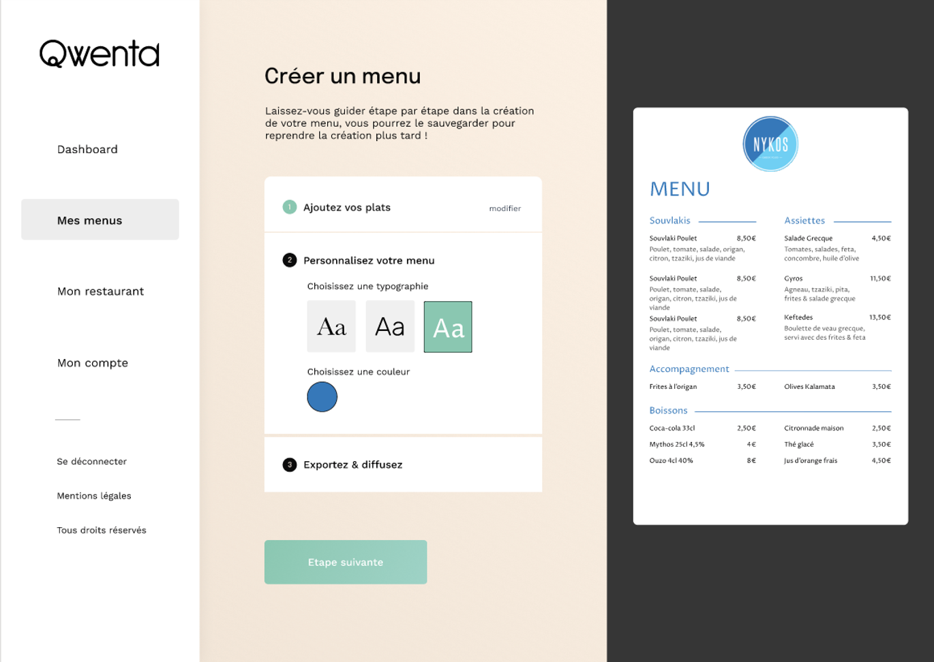
Personnalisation
Scénarios d'Utilisation
Le module de personnalisation graphique permet au restaurateur de télécharger le logo du restaurant, de choisir la police et la couleur du menu.

Slide 10
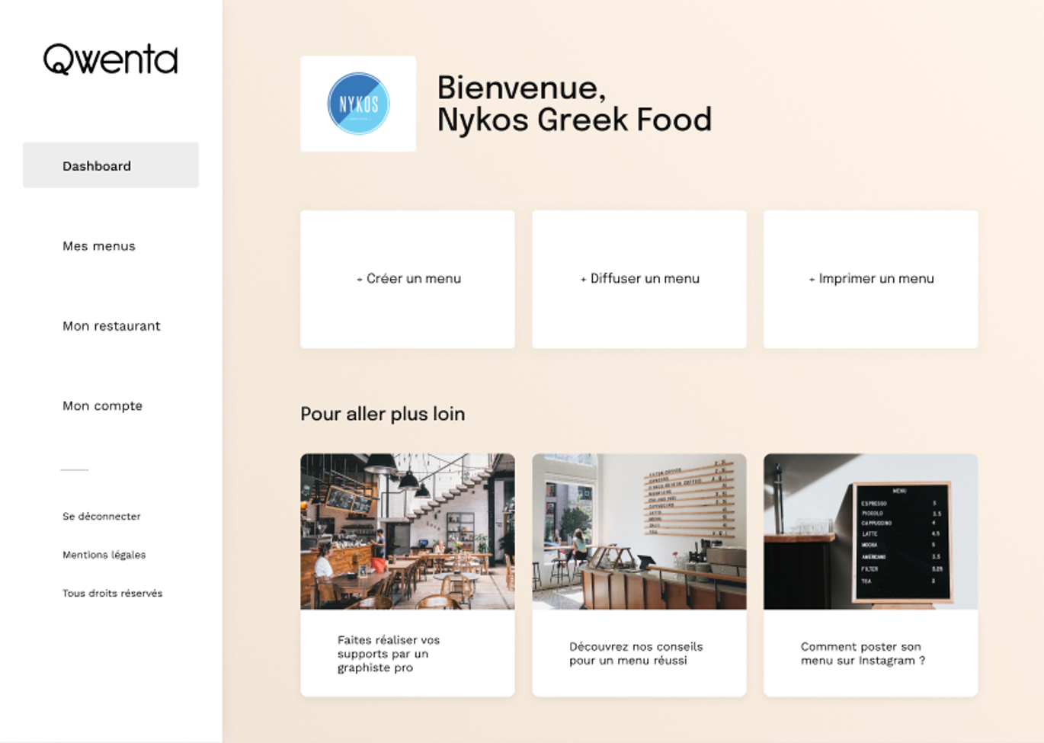
Impression
Scénarios d'Utilisation
L'option d'impression intégrée permet au restaurateur d'obtenir une version physique du menu.

Slide 11

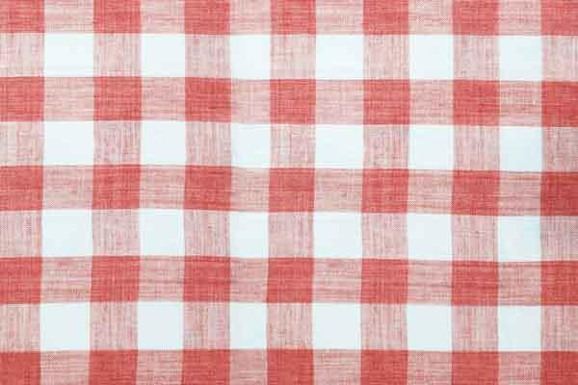
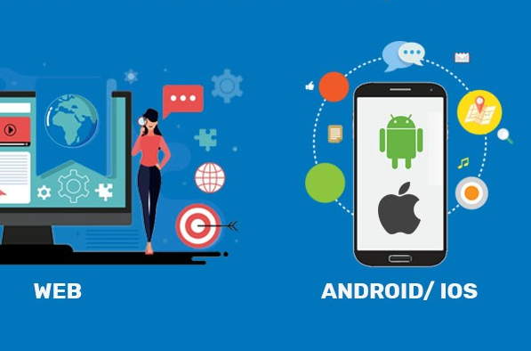
Évolutions Futures
Menu Maker by Qwenta
Fonctionnalités Futures:
Intégration de fonctionnalités avancées de gestion des stocks.
Développement d'une application mobile pour une accessibilité accrue.

Slide 12
Évolutions Futures
Menu Maker by Qwenta
Stratégies pour l'Avenir:
Mise en place d'une équipe de maintenance dédiée pour assurer des mises à jour régulières et des correctifs de sécurité.
Collecte continue des retours utilisateurs pour guider le développement de nouvelles fonctionnalités et améliorations.

Slide 13

